Slide 1
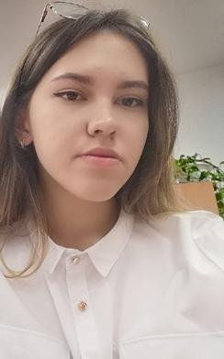
Кандидат в председатели школьного ученического самоуправления ученица 9 «А» класса Михайлова Карина.
Муниципального общеобразовательного учреждения
«Средняя общеобразовательная школа №2 г . Свирска»

Slide 2
Почему я должна стать председателем‽
Я очень отзывчивая и всегда готова помочь.
Активно участвую в жизни школы и класса.
Имею высокие отметки по предметам.
Знаю то что нужно ученикам нашей школы.
Умею найти подход к каждому ученику.

Slide 3
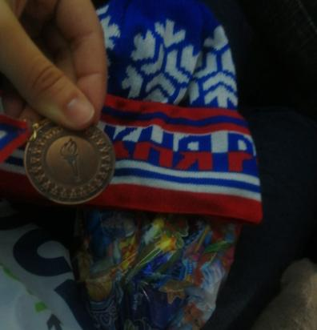
Я участвую в различных мероприятиях. От школьных олимпиад до городских соревнований.

Slide 4
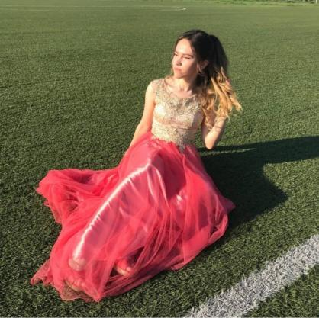
Я имею диплом с отличием об освоении дополнительной предпрофессиональной общеобразовательной программы области искусств « Фортепиано» МБОУ ДО «Детская музыкальная школа г.Свирска» .За годы обучения была отмечена различными наградами и грамотами.

Slide 5
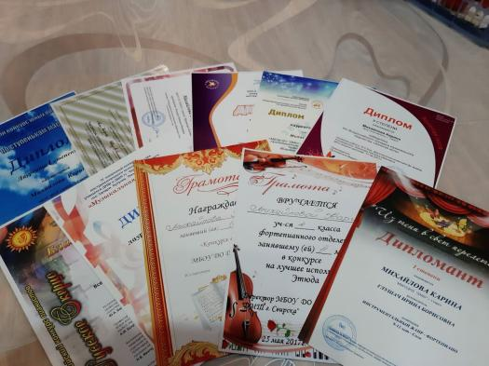
Я активно принимала участие во всероссийских, областных, региональных конкурсах и концертной деятельности . За время обучения в музыкальной школе у меня остались различные грамоты и награды.

Slide 6
Я участвовала в международных и всероссийских онлайн- конкурсах. И получала хорошие результаты.

Slide 7
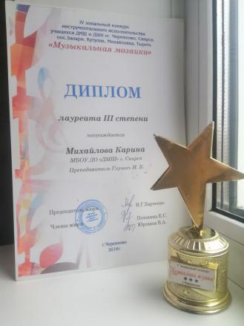
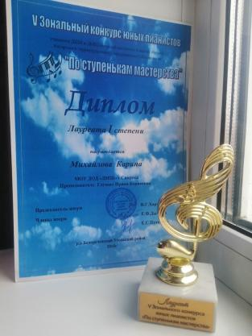
Также принимала участие в различных зональных конкурсах.

Slide 8
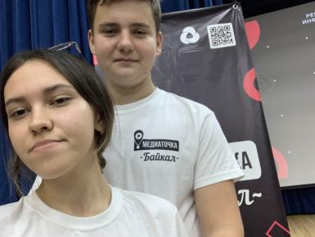
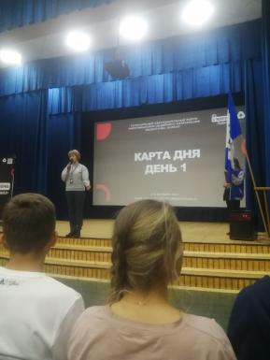
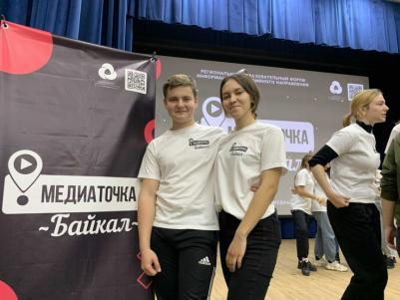
Совсем не давно я ездила на слет РДШ, который назывался Медиаточка«Байкал».

Slide 9
Мои намерения.
Изменить восприятие обучения для учеников, чтобы было желание идти в школу.
Сделать школу более сплоченной.
Задействовать каждого обучающегося в деятельности .
Поддержать и посоветовать в любых начинаниях.
Сделать пребывание в школе красочным и запоминающемся.

Slide 10
Представление задуманных проектов.
Оформление рекреаций. Проект «Зона отдыха»
Получение от руководства школы согласие на проведение школьных дискотек вне урочное время.
Внедрить работу по поддержке и помощи в учебе отстающих сверстников.

